Slide 1
第二章 谐振电路
射频识别（RFID）要解决不同物体之间的无线通信问题，就要用到本章所学的知识——谐振电路。本章对谐振电路做一个简述，讨论串联谐振电路，并联谐振电路以及传输线谐振电路的构成、产生条件和一些特性参数。

Slide 2
主要内容
2.1 串联谐振电路
2.2 并联谐振电路
2.3 传输线谐振电路概述
2.4 本章小结

Slide 3

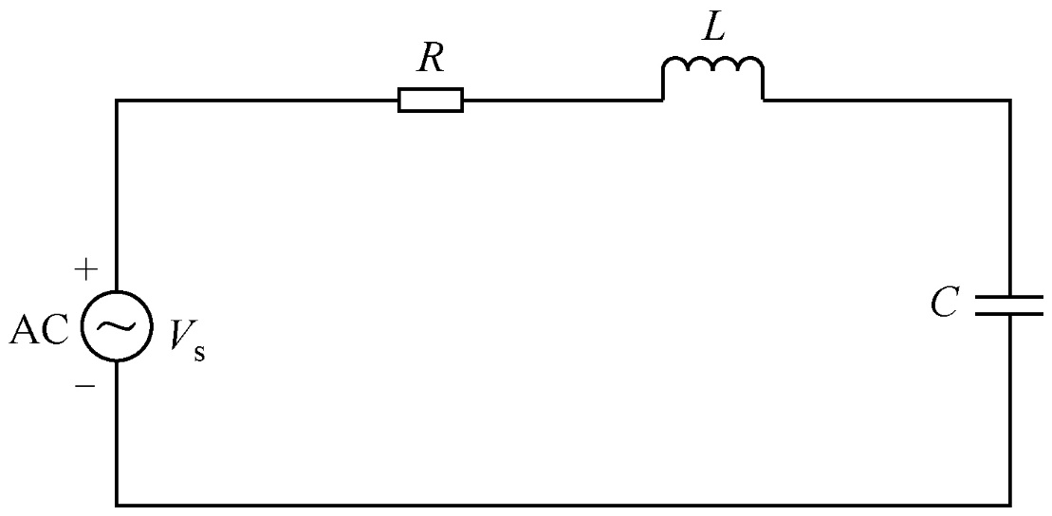
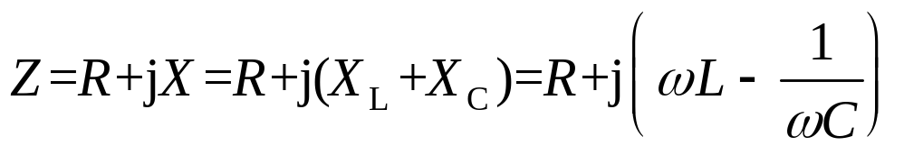
2.1 串联谐振电路
串联谐振电路
由电阻R、电感L和电容C串联而成，并以角频率为 的正弦电压
信号源作为输入。
电路阻抗为：

Slide 4
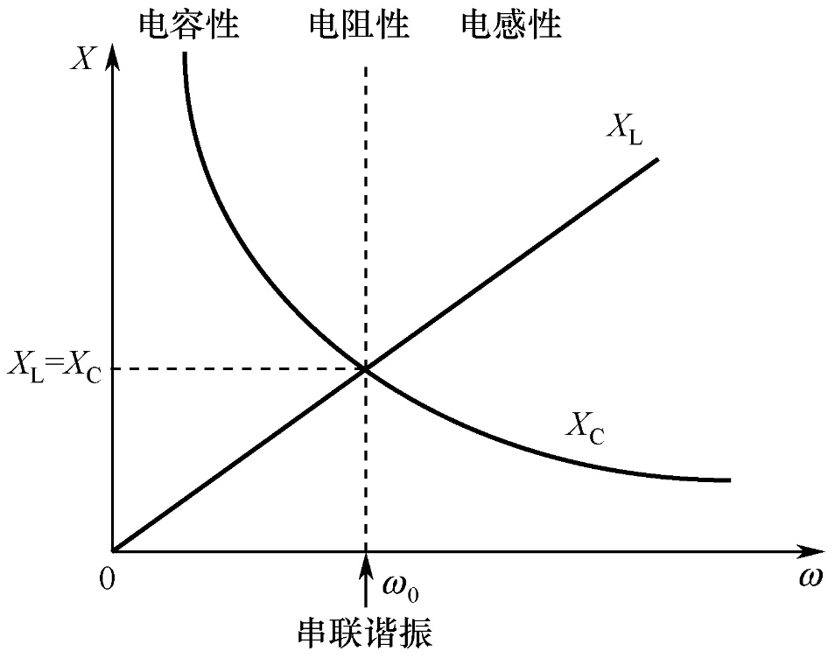



2.1 串联谐振电路
由阻抗公式看出，X是角频率
是ω的函数。
电抗随频率的变化过程：
频率较低时， 很高但 很低，电路呈容性；
随着频率增加， 逐渐减小而 逐渐增大，直到二者的值满 = ，这时两个电抗相互抵消，电路表现为纯电阻性，此状态就是串联谐振;
频率进一步增加， 变得比 大时，电路呈感性。

Slide 5
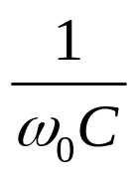

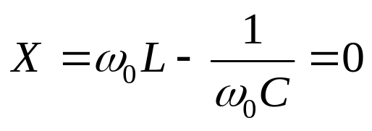
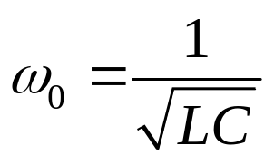
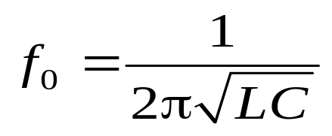
2.1 串联谐振电路
仅改变角频率ω，当 = 时，回路发生串联谐振。
即
串联谐振的条件是电路中的电抗X=0，即电路中的感
抗和容抗必须相等。
由谐振条件得，谐振角频率为
谐振频率为

Slide 6
2.1 串联谐振电路
可得出以下结论：
（1）谐振频率只取决于电路参数L、C，它是电路本身固有的、
表示其特性的一个重要参数，称为电路的固有谐振频率。
（2）若电路参数L、C一定，则只有当信号源的频率等于电路的
固有频率时，电路才会谐振。
（3）若信号源的频率一定，可通过改变电路的L或C，或同时改
变 L和C 使电路对信号源谐振。
（4）收音机选台是通过调节收音机的可变电容器的电容C，使
得电路对电台频率发生谐振。

Slide 7
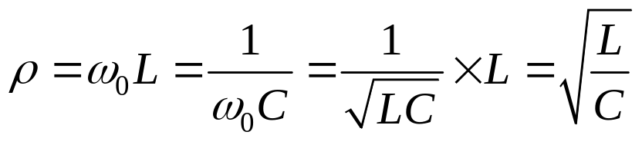
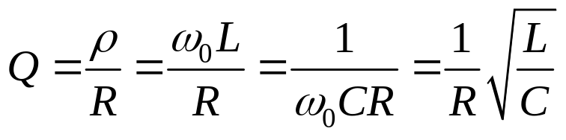
2.1 串联谐振电路
谐振特性
两个重要的物理量：
1.特性阻抗ρ：谐振时电路中的感抗或容抗,单位为Ω
2.品质因数Q：特性阻抗ρ和回路电阻R的比值,无量纲。 表征电路谐振特性的一个重要参数。
回路电阻R越小，品质因数越高，电路对频率的选择性就越好。

Slide 8
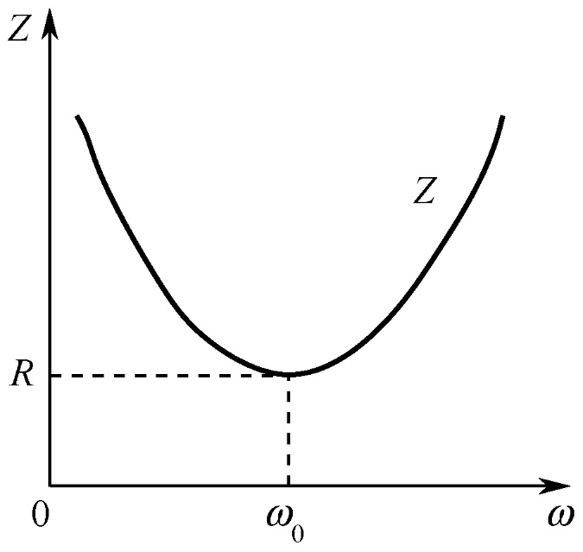
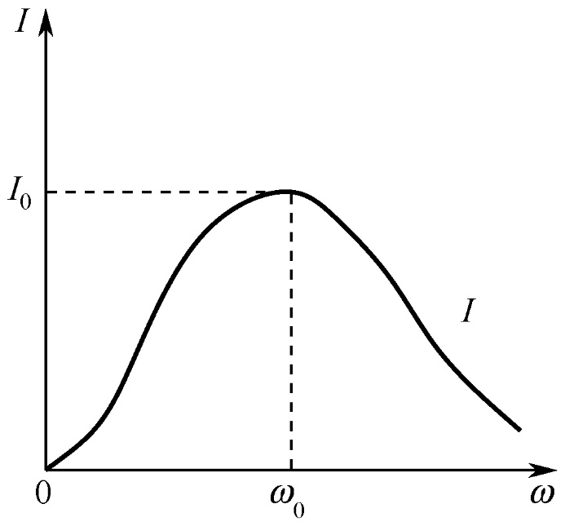
2.1 串联谐振电路
串联谐振的电路特性
谐振时，因X=0，所以谐振时电路的阻抗Z₀=R，是一个纯电阻，此时阻抗为最小值。阻抗Z随ω的变化如下图所示：
在信号源电压有效值U 保持不变的情况下，谐振时电流有效值I₀=U/Z=U/R达到最大值，并且与同相位。电流I随ω的变化如下图所示：

Slide 9
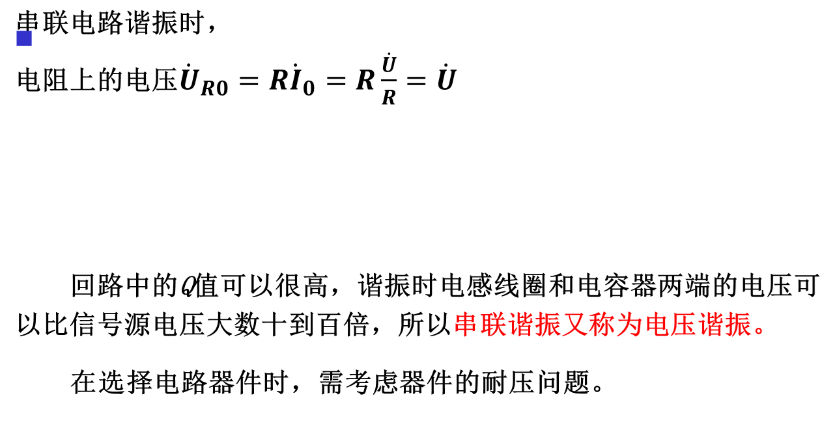

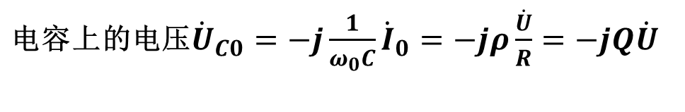
2.1 串联谐振电路

Slide 10
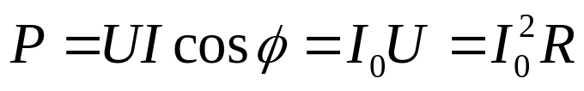
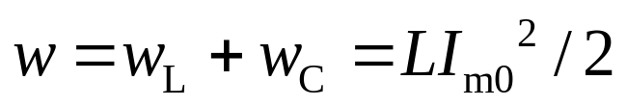

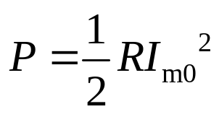
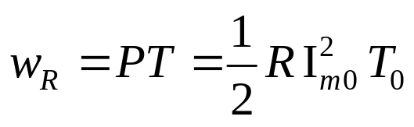
2.1 串联谐振电路
谐振时，信号源供出的有功功率与电路中电阻消耗的功率相
等，电感L与电容C之间进行着能量交换。
谐振时，电路中任意时刻的总存储能量是电感上存储的瞬时磁
场能量和电容上存储的瞬时电场能量之和，即
是一个不随时间变化的常量,说明回路中存储的能量保持不变。
谐振时电阻上消耗的平均功率为
在每一个周期的时间内，电阻上消耗的能量为

Slide 11
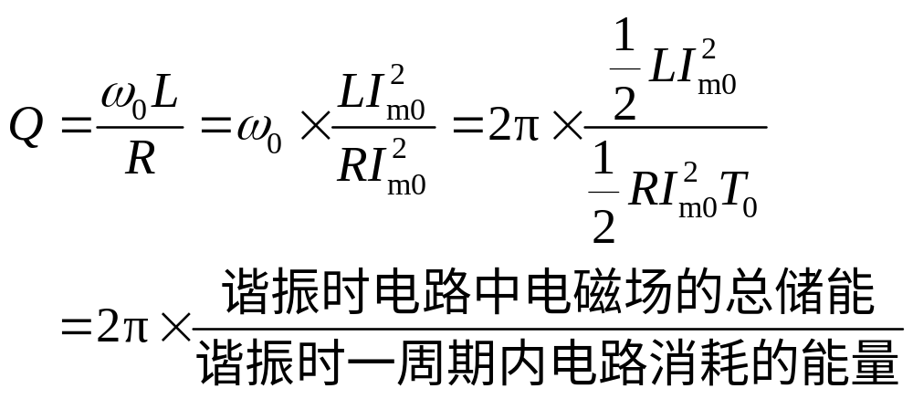
2.1 串联谐振电路
电感、电容储能的总值与品质因数的关系
Q是反映谐振回路中电磁振荡程度的量，品质因数越大，
总的能量就越大，维持一定量的振荡所消耗的能量愈小，振
荡程度就越剧烈，则振荡电路的“品质”愈好。
一般在要求发生谐振的回路中总希望尽可能提高Q值。
Notes:
品质因数Q越大，总的能量就越大

Slide 12

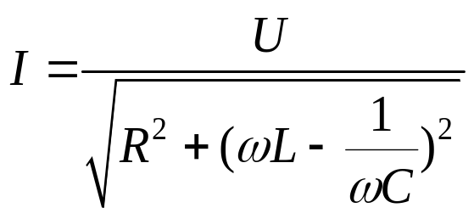
2.1 串联谐振电路
1.谐振曲线
I-ω曲线如右图所示，其表达式为
当ω不管是从左侧还是右侧
偏离ω0时，I都从谐振时的最大
值I₀处降下来，这表明串联谐振
电路具有选择信号的性能。曲线
越陡选择性越好；反之，曲线越
平坦，选择性就越差。
I-ω曲线

Slide 13
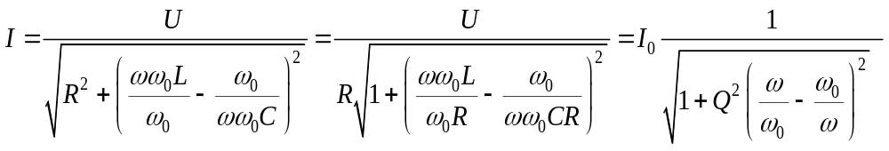

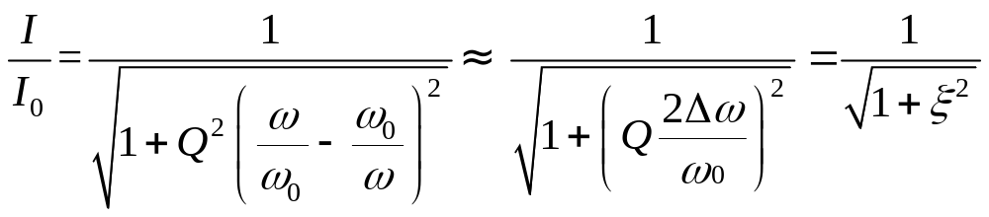
2.1 串联谐振电路
整理I-ω表达式可得
再将等号两边同除以 ，则可得
式中，Δω=ω−ω0，是外加信号的频率ω与回路谐振频率ω0
之差，表示频率偏离谐振的程度，称为失谐。

Slide 14
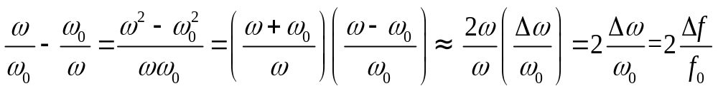
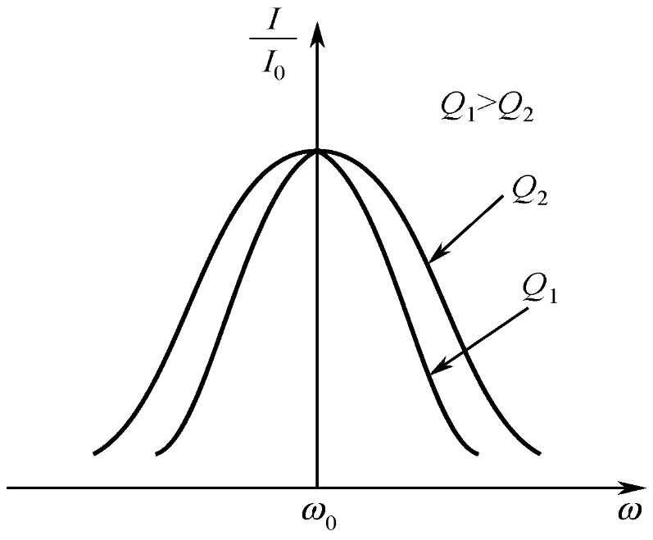
2.1 串联谐振电路
当ω与ω₀很接近时，有
而ξ=Q(Δω/ω0)具有失谐量的定义，称为广义失谐。
如图所示,该曲线称为谐振曲线。可见，Q值越大，曲线越尖锐，选择性越好；反之，Q值越小，曲线越平坦，选择性越差。

Slide 15
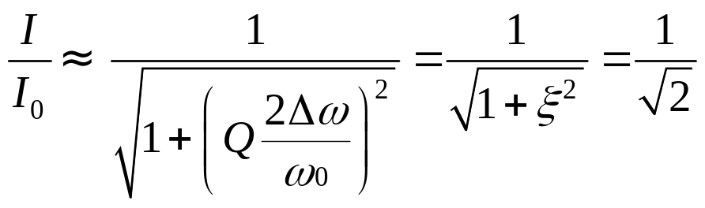
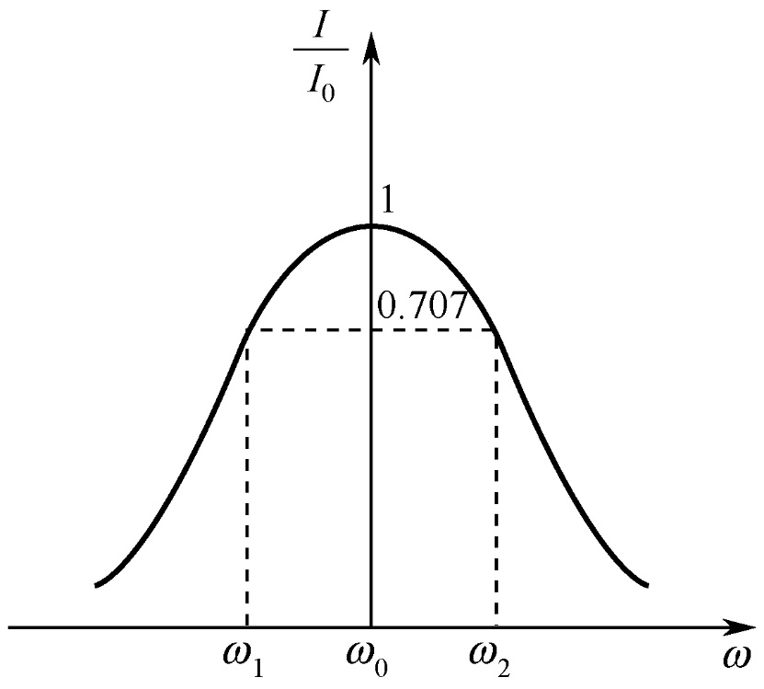
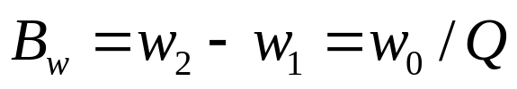
2.1 串联谐振电路
2．通频带
当保持外加信号的幅值不变而改变其频率时，将回路电流值
下降为谐振值的时对应的频率范围称为回路的通频带，也称为回
路带宽，通常用BW来表示，如下图所示。
可推得ξ=±1，当ω≈ω0，从而可得带宽
Q值越高，谐振曲线越尖锐，选择性越好，但通频带越窄 .

Slide 16
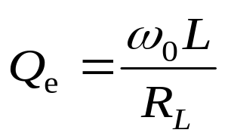

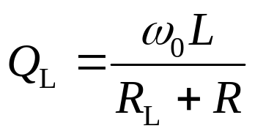
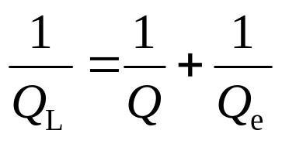
2.1 串联谐振电路
串联谐振电路的有载品质因数
无载品质因数Q体现的是谐振电路自身的特性 ,谐振电路总是
要与外负载耦合，会使总的品质因数下降。
假设外负载为 ，外部品质因数定义为
整个回路的有载品质因数为
品质因数关系：
当有负载接入串联谐振电路时，串联谐振回路的品质因数将下降。

Slide 17
2.1 串联谐振电路
串联谐振电路在RFID中的应用
在RFID读写器的射频前端常常要用到串联谐振电路，因为它可
以使低频和高频RFID读写器有较好的能量输出。
低频RFID和高频RFID读写器的天线用于产生磁通量，该磁通量
向电子标签提供能量，并在读写器和电子标签之间传递信息。
对读写器天线的构造有如下要求：
（1）读写器天线上的电流最大，以使读写器线圈产生最大的
磁通量；
（2）功率匹配，以最大程度地输出读写器的能量；
（3）足够的带宽，以使读写器信号无失真输出。
Notes:
匹配，谐振，读写器的射频前端与其电路共谐振也，如此最大限度将能量转移至天线（射频前端）。

Slide 18
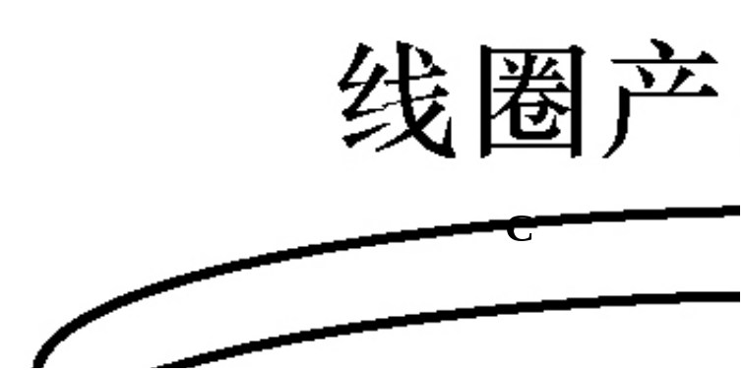
2.1 串联谐振电路
RFID读写器射频前端天线电路的结构
如图，电感L由线圈天线构成，电容C与电感L串联，构成串联谐
振电路。
在实际应用中，电感L和电容C均有电阻损耗，串联谐振电路相
当于电感L、电容C和电阻R三个元件串联而成。
Notes:
串联谐振，电流最大，线圈产生电感最大，发出信号最强。

Slide 19
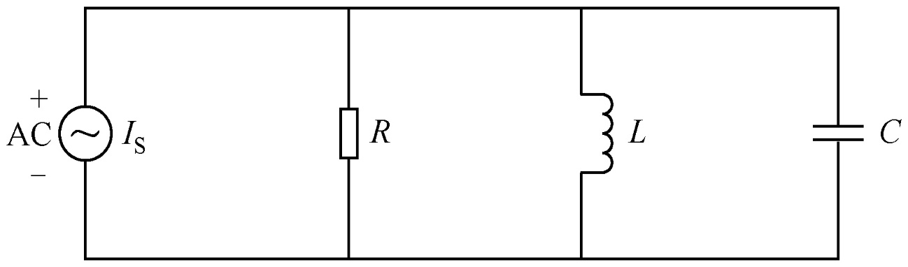
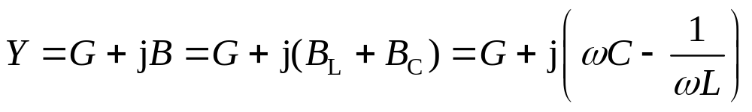
2.2 并联谐振电路
并联谐振电路的组成
串联谐振电路适用于恒压源，即信号源内阻很小的情况。如果
信号源的内阻大（近似为恒流源），则应该采用并联谐振电路.
并联谐振电路结构如图所示.
由电路图可得，并联谐振电路的导纳

Slide 20
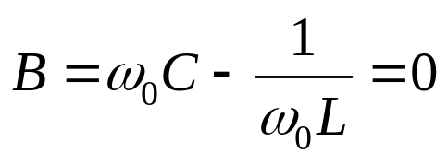
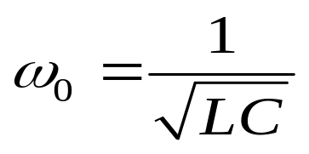

2.2 并联谐振电路
并联谐振电路的谐振条件
对并联谐振电路的分析方法可以与串联谐振进行类比。
当电纳B=0时，电路的两端电压与输入电流同相位，电路表现为
纯电阻性，此时电路发生了并联谐振。即
因此，并联谐振电路的谐振条件为B=0.
并联谐振电路与串联谐振电路的谐振（角）频率计算公式相同。
谐振角频率
谐振频率

Slide 21

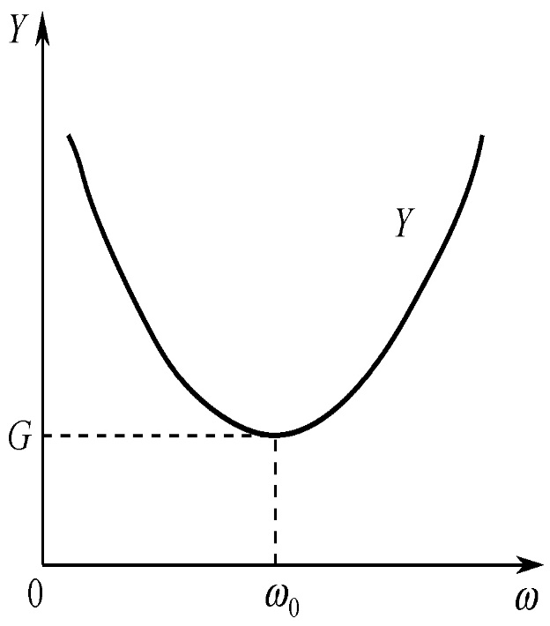
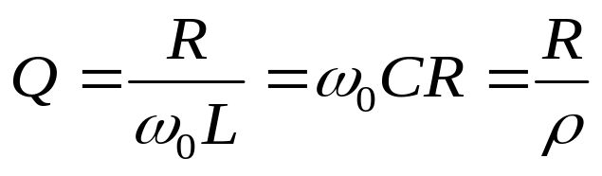
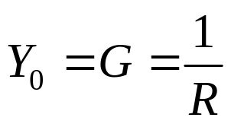
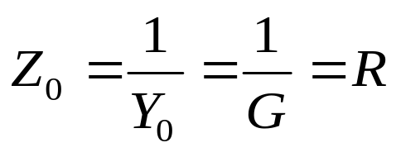
2.2 并联谐振电路
并联谐振电路的谐振特性
1.特性阻抗
2.品质因数
谐振时B=0，并联电路导纳
其值最小，且为纯电导.
Y随ω的变化如图所示，若转换为阻抗,即为
Y-ω曲线
Notes:
Q=(1/p) / (1/R)

Slide 22
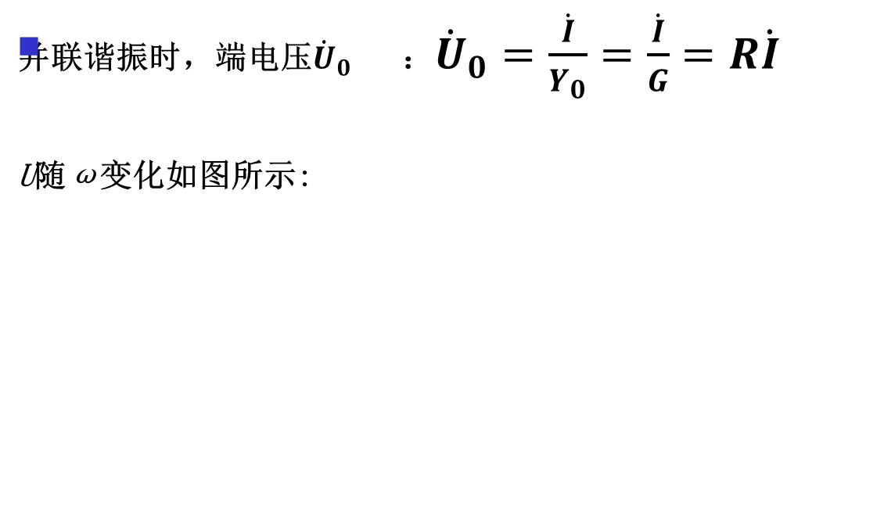
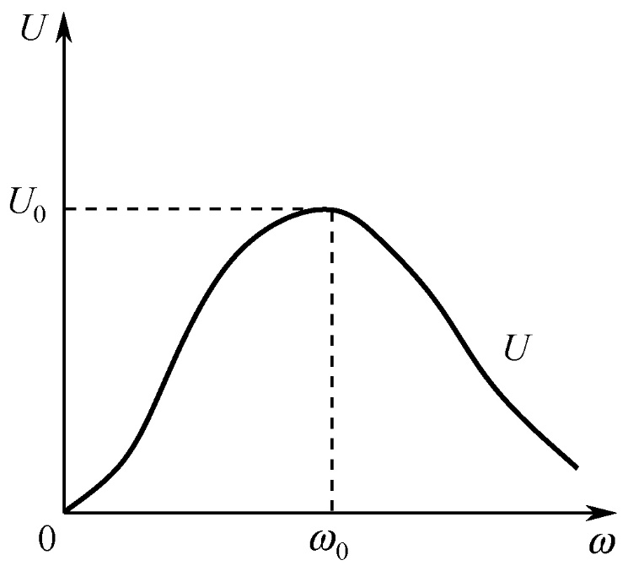


2.2 并联谐振电路
在信号源电流保持不变的情况下，由于谐振阻抗R为最大值，所以谐振电压也为最大值，且与同相。
当角频率为 时对应的最大有效值为 。

Slide 23
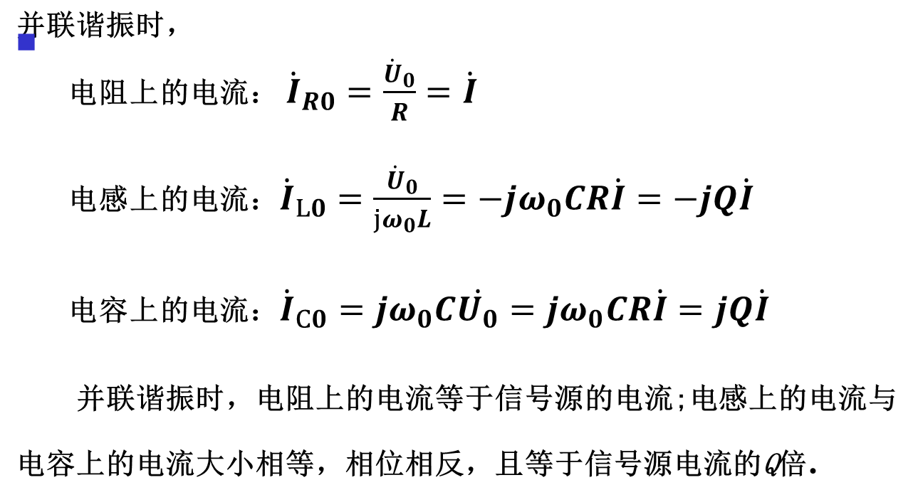
2.2 并联谐振电路

Slide 24
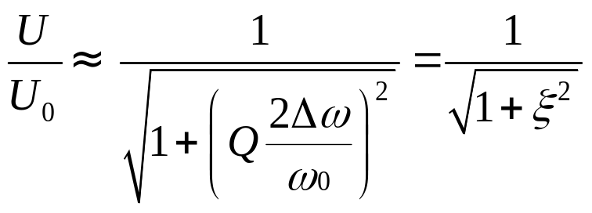
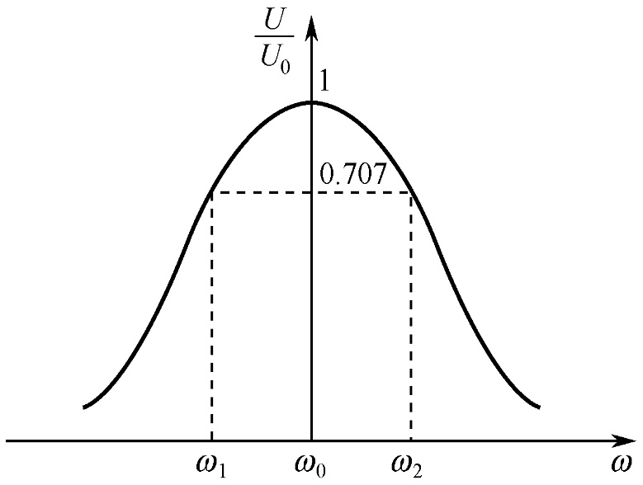
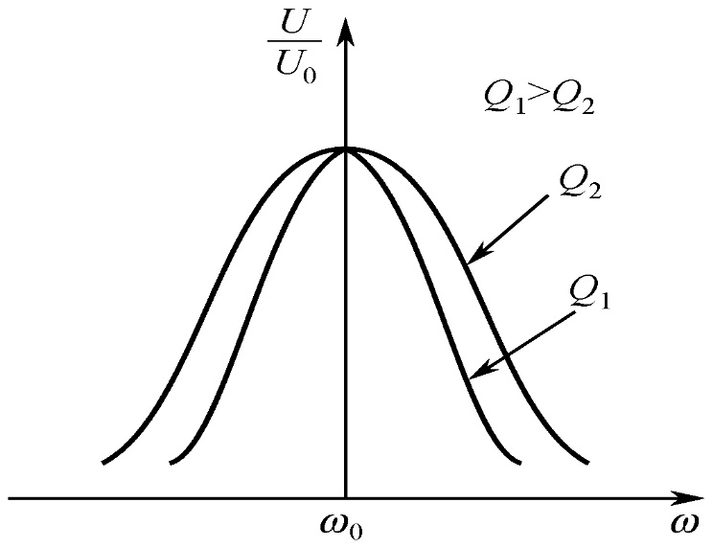
2.2 并联谐振电路
谐振曲线
通频带
Q 值越大，曲线越尖锐，选择性越好；
反之，Q 值越小，曲线越平坦，对频率的选择性越差。

Slide 25
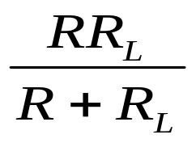

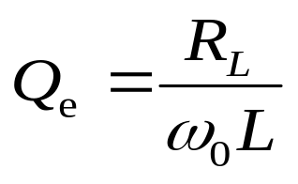
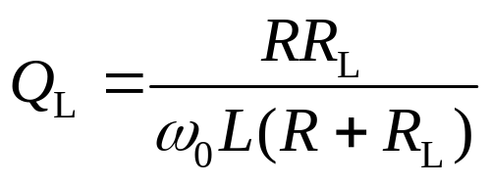
2.2 并联谐振电路21w
有载品质因数
假设外负载为 ， 将与R 并联，总的电阻为 .
外部品质因数为
回路的有载品质因数为
得到
从上式可看出，跟串联谐振电路一样，当有负载接入电路
后，并联谐振电路的品质因数将会下降，从而使电路的通频带变
宽，选择性变差。

Slide 26
2.2 并联谐振电路21Z2
并联谐振电路在RFID中的应用
在RFID电子标签的射频前端常采用并联谐振电路，因为它可以
使低频和高频RFID电子标签从读写器耦合的能量最大。
低频和高频RFID电子标签的天线用于耦合读写器的磁通，该磁
通向电子标签提供电源，并在读写器与电子标签之间传递信息。
对电子标签天线的构造有如下要求：
(1)电子标签天线上感应的电压最大，以使电子标签线圈输出最
大的电压；
(2)功率匹配，以最大程度地耦合来自读写器的能量；
(3)足够的带宽，以使电子标签接收的信号无失真。
Notes:
匹配，谐振，卡的射频前端与其电路共谐振也，如此最大限度将能量转移至电路。

Slide 27
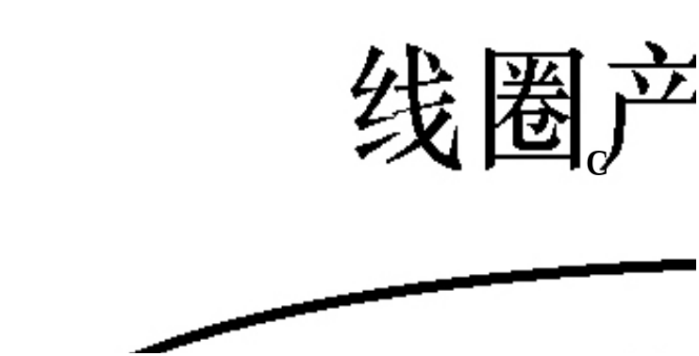
2.2 并联谐振电路
根据以上要求，电子标签天线的电路应该是并联谐振电路。谐
振时，并联谐振电路可以获得最大的端电压，使电子标签线圈上输
出的电压最大，可以最大程度地耦合读写器的能量，可以满足电子
标签接收的信号无失真，这时只需要根据带宽要求调整谐振电路的
品质因数。
RFID电子标签射频前端天线电路的结构
电感L由天线组成，电容C与电感L并联，构成并联谐振电路。实际应用中，电感L和电容C有损耗，并联谐振电路相当于电感L、电容C和电阻R三个元件并联而成。
Notes:
并联谐振，电压最大，线圈产生电感最大，发出信号最强。

Slide 28
2.3 传输线谐振电路概述
当频率增大，使得波长可与分立的电路元件的集合尺寸相比拟
时，电压和电流就不再保持空间不变，我们必须将它们看成传输的
波。前两节研究的谐振电路是基于交变电流的基尔霍夫电压和
电流定律的，但是在射频传输线领域，必须使用传输线相关理论。
在均匀无耗传输线的驻波工作状态下，无论终端是短路还是开
路，传输线上各点输入阻抗为纯电抗，即感抗和容抗；每过λ/4，
输入阻抗的性质就会改变一次，即容性改变为感性，感性改变为容
性；短路转变为开路，开路转变为短路。而每过λ/2，输入阻抗性
质又会重复一次。
因此，输入阻抗是周期性函数，周期为λ/2，而且传输线上没
有能量的传输。这种容性、感性的交替变化和无能量传输的性质，
跟串并联谐振电路在谐振的状态下是极其相似的。
Notes:
驻波视频：https://haokan.baidu.com/v?vid=3029687325476386884&pd=bjh&fr=bjhauthor&type=video

Slide 29
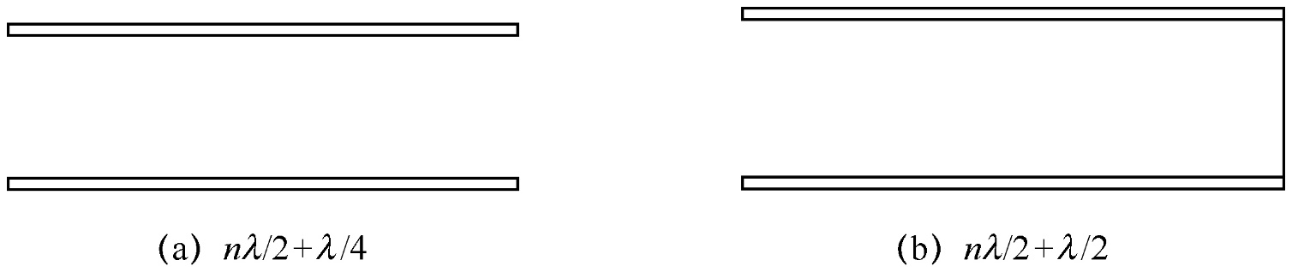
2.3 传输线谐振电路概述
在微波波段，理想的集总元件谐振电路不易实现，因此终端短
路或开路的传输线经常作为谐振电路使用。在传输线上实现的谐振
电路称为传输线谐振电路，通常称为谐振器。
作为串联谐振电路的传输线谐振器有2种类型：
长度是nλ/2+λ/4（n=0，1，2…）的终端开路传输线，
长度是nλ/2+λ/2（n=0，1，2…）的终端短路传输线，
Notes:
这两种传输线谐振器相当串联谐振电路,起着谐振的作用,可以作为天线.
串联电路是恒压源,内阻很小, 则λ/2，则短路

Slide 30

2.3 传输线谐振电路概述
作为并联谐振电路的传输线谐振器也有2种类型：
长度是nλ/2+λ/2（n=0，1，2…）的终端开路传输线，
长度是nλ/2+λ/4（n=0，1，2…）的终端短路传输线。
传输线在驻波工作状态下的某些状态可以用来代替串并联谐振
电路.
Notes:
这两种传输线谐振器相当并联谐振电路,起着谐振的作用,可以作为天线.
并联电路是恒流源,内阻很大, 则λ/2，则开路

Slide 31

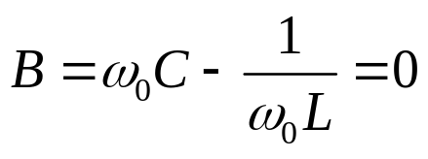


2.4 本章小结
无论是哪种电路实现的谐振，都会有一定的特性，如阻抗特性、电流特性、电压特性、谐振曲线、通频带以及功率和能量特性等，它们之间既有差别又有许多的相似之处。串并联谐振电路的谐振条件相似，分别
由此可以得到它们的谐振（角）频率是一样的。
谐振角频率
谐振频率

Slide 32



2.4 本章小结
为了学习谐振的特性，引入了两个很重要的概念。
（1）特性阻抗ρ。
无论是串联谐振还是并联谐振，它都不变。
（2）品质因数Q。串联谐振时
并联谐振时
可以发现它们的品质因数刚好相反，呈倒数关系。

Slide 33
2.4 本章小结
在学习它们的谐振特性时，发现当串联谐振时，电路为纯电阻
性，而对应的并联谐振时，电路为纯电导性，且它们的曲线有很大
的相似性。谐振时，电路的总能量是不变的，只会在电感和电容之
间相互转换。
串并联谐振的回路带宽都为 BW=ω₂−ω₁=ω₀/Q
从串并联谐振电路的谐振曲线可以看出，Q值越大，曲线越尖
锐，选择性越好；反之，Q值越小，曲线越平坦，选择性越差。但从
上面带宽的公式可以看到，Q值越大，通频带越窄，有可能使电路传
输的信号失真，实际运用中需要兼顾两方面要求，选择合适的Q值。
串联谐振电路主要用到RFID读写器的射频前端，而并联谐振电路主
要用到RFID电子标签的射频前端。虽然都是用在射频前端，但是它
们的使用要求完全不同。
当频率很高的情况下，一般的集总元件不易实现谐振电路，通常
用满足一定条件的传输线来实现。

